Slide 1
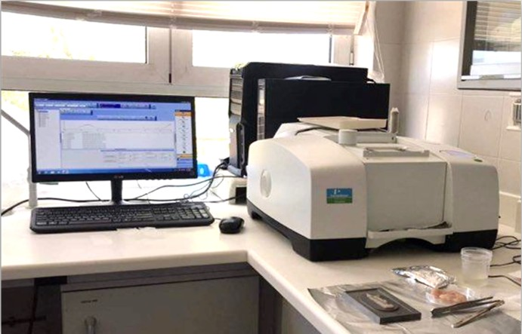
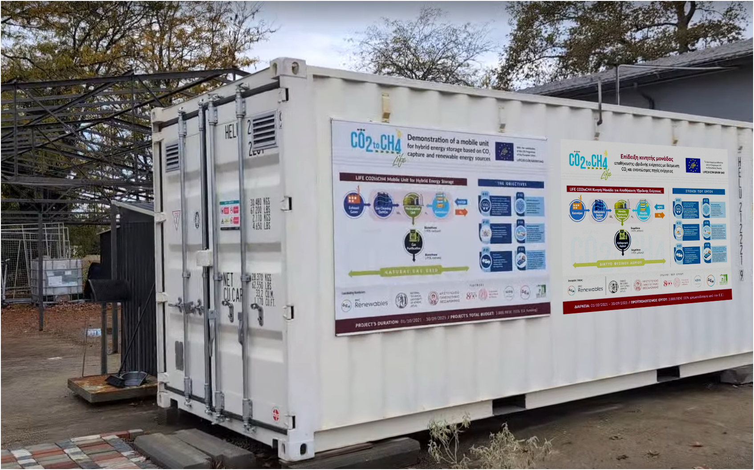
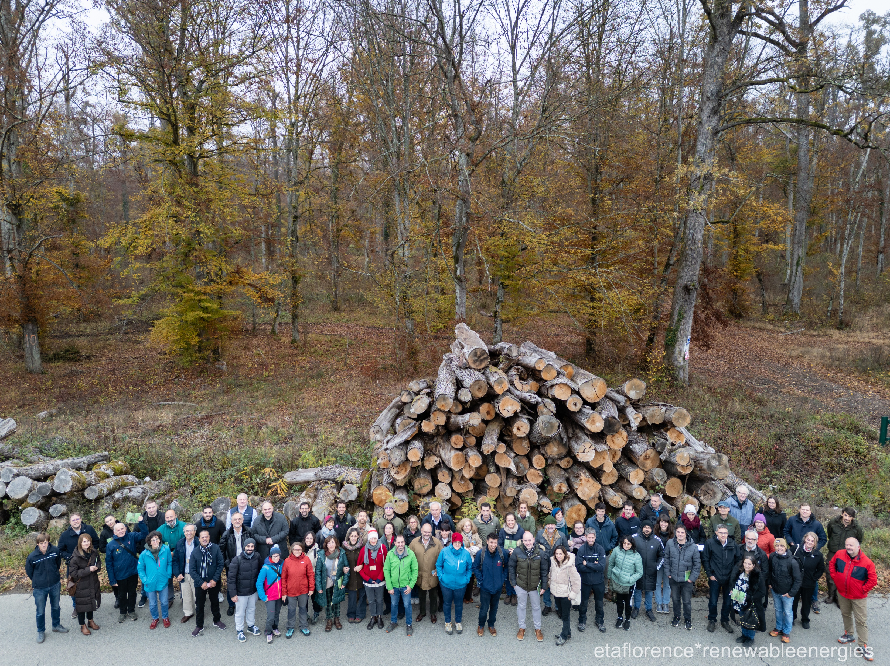

Αγροτική Έρευνα
Γνώση, Καινοτομία, Αξιοποίηση
Δρ Αθανάσιος Ράγκος
Διευθυντής Ανάπτυξης Ερευνητικών και Τεχνολογικών Δραστηριοτήτων
Γενική Διεύθυνση Αγροτικής Έρευνας

Slide 2
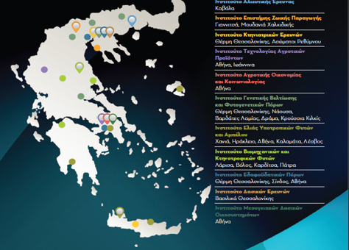
Αγροτική έρευνα και AKIS
Ποιοι είμαστε
Οι άνθρωποι και οι υποδομές μας
Η έρευνά μας
Τα ερευνητικά μας αποτελέσματα
Αξιοποίηση
Παραγωγή και επιχειρηματικότητα
ΛΑΜΙΑ 29/04/2026

Slide 3
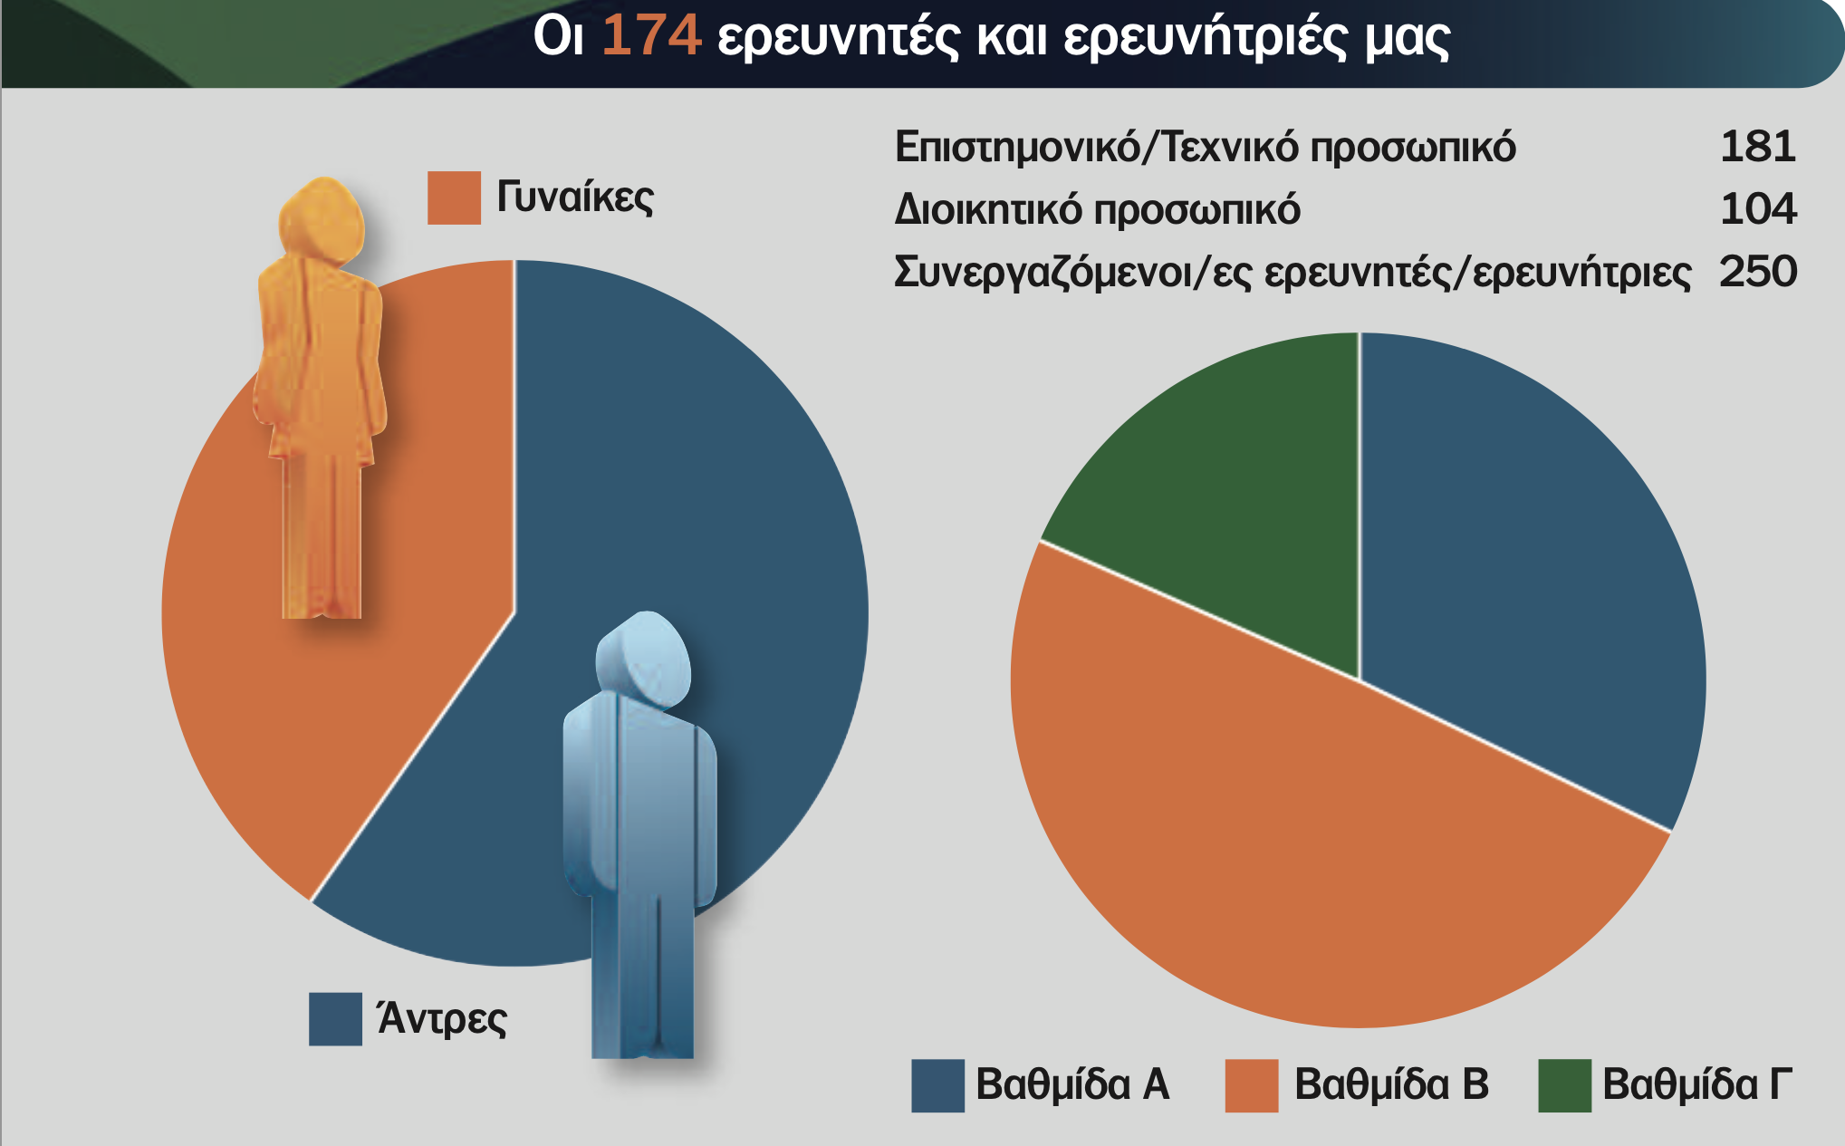
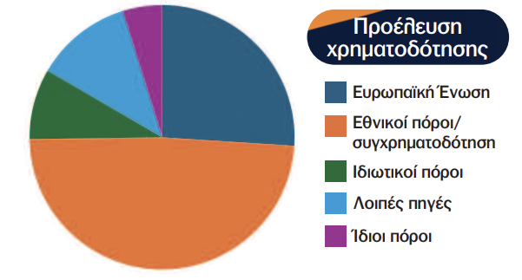

Νέα γνώση και καινοτομία – Με αριθμούς
Το 2025 υλοποιούσαμε 440 ερευνητικά έργα με συνολικό προϋπολογισμό άνω των 66 εκ. €
ΛΑΜΙΑ 29/04/2026

Slide 4
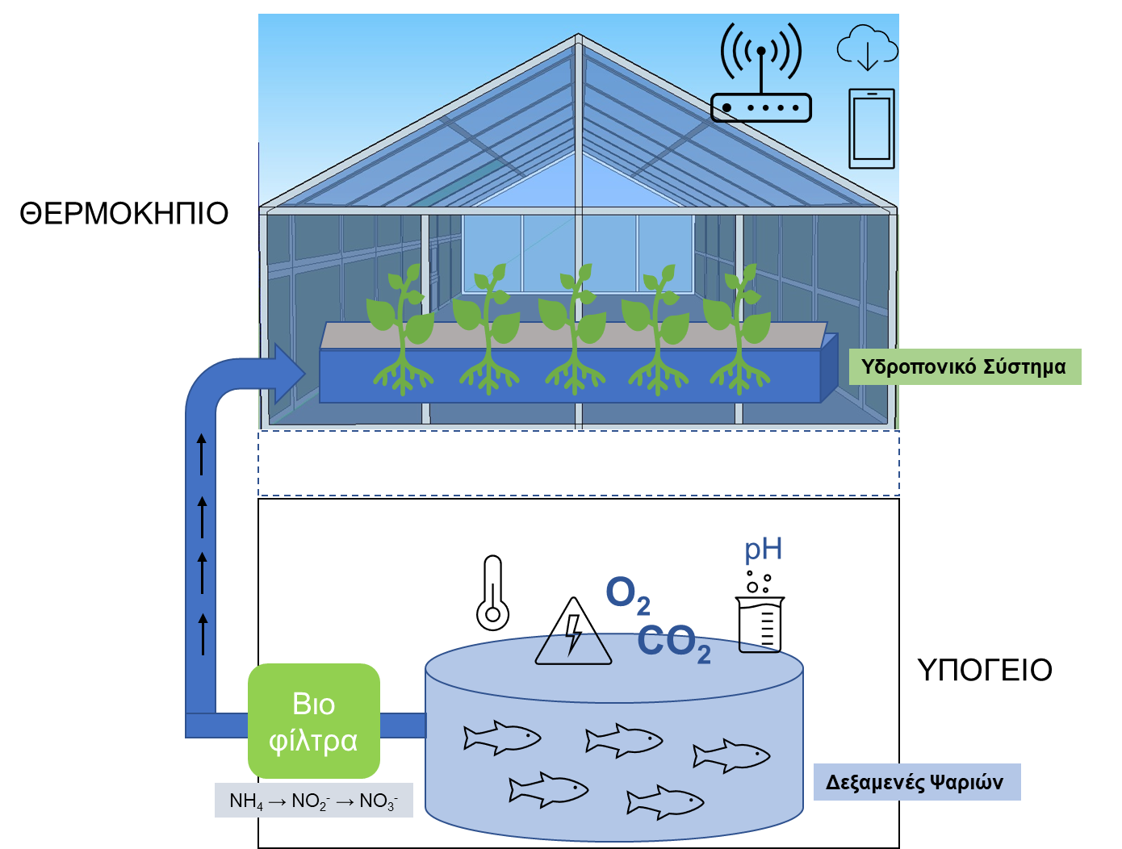
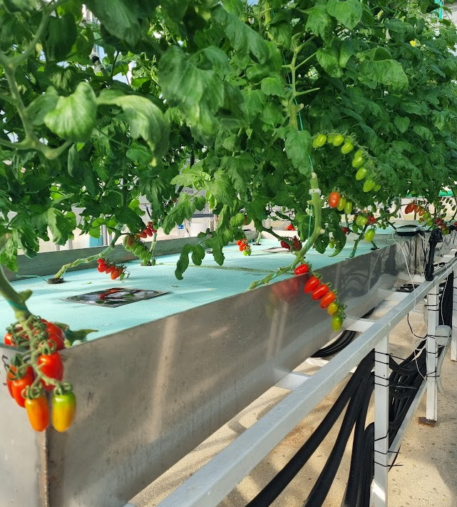
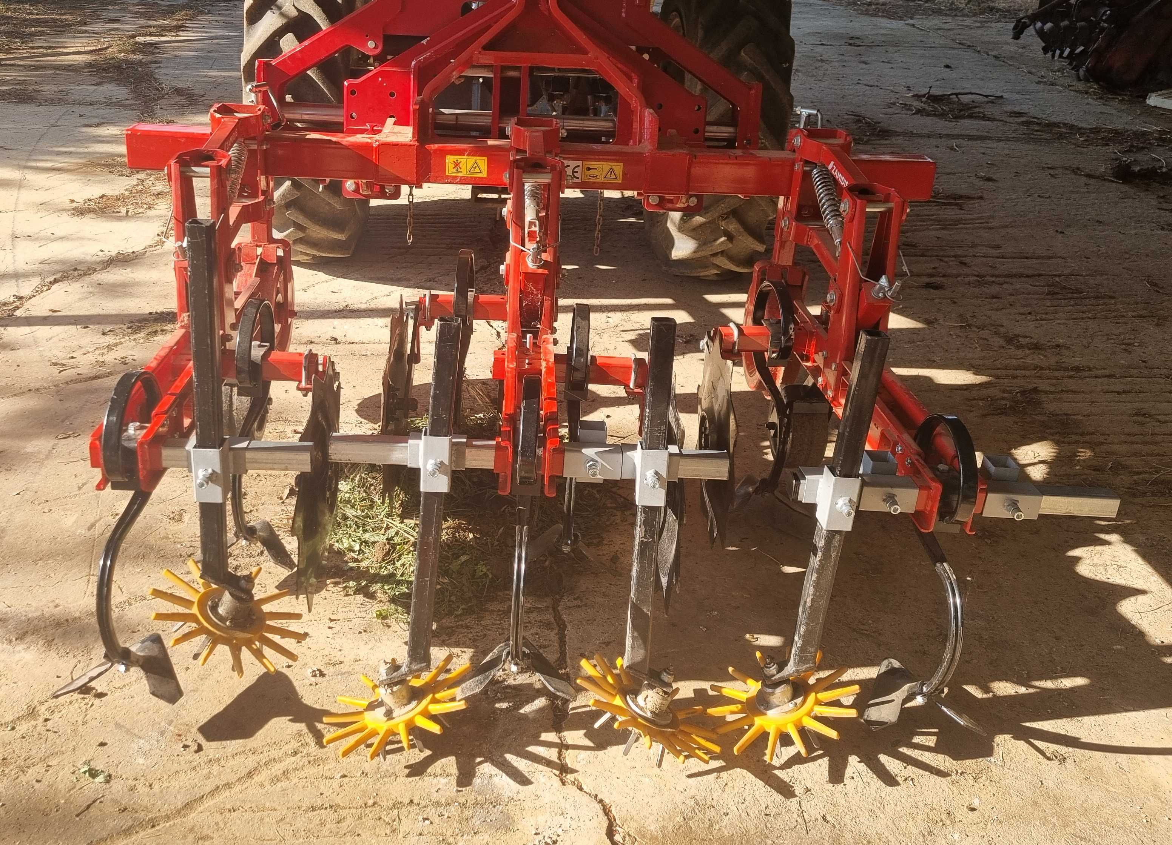
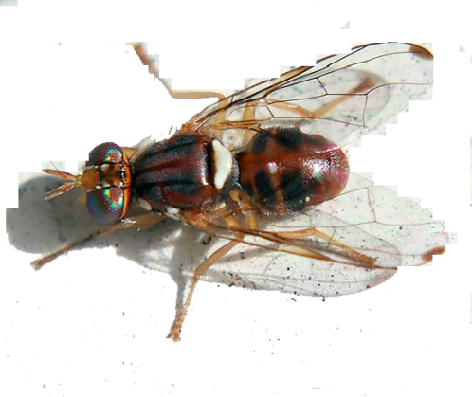
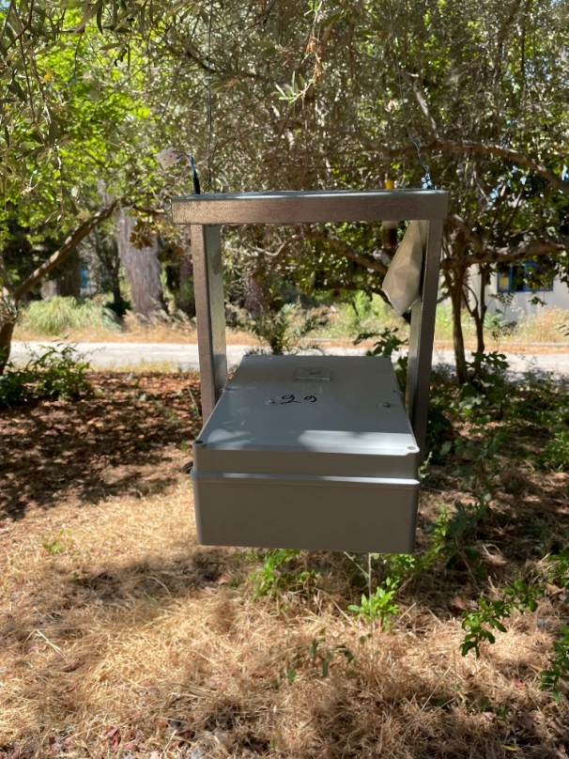
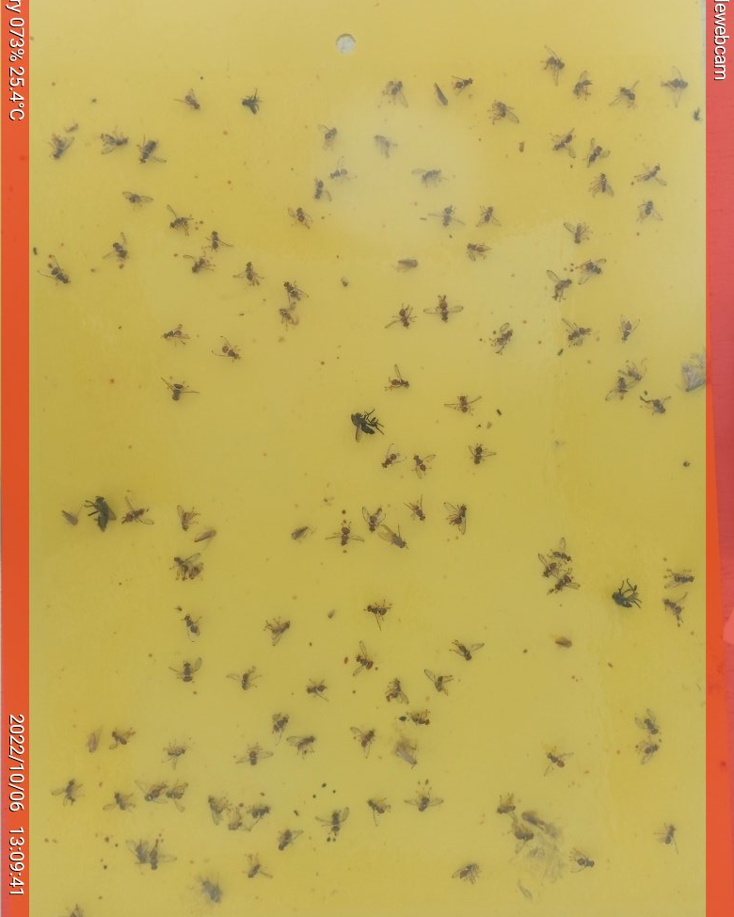
Νέα γνώση και καινοτομία – Τεχνολογίες αιχμής
«Έξυπνα» θερμοκήπια και υδροπονία
Κινητή μονάδα για υβριδική αποθήκευση ενέργειας
Μετατροπή CO2 σε βιομεθάνιο
Δακτυλωτά σκαλιστήρια και τεχνητή νοημοσύνη στο βαμβάκι
Έξυπνες παγίδες για τον έλεγχο εντόμων
ΛΑΜΙΑ 29/04/2026

Slide 5
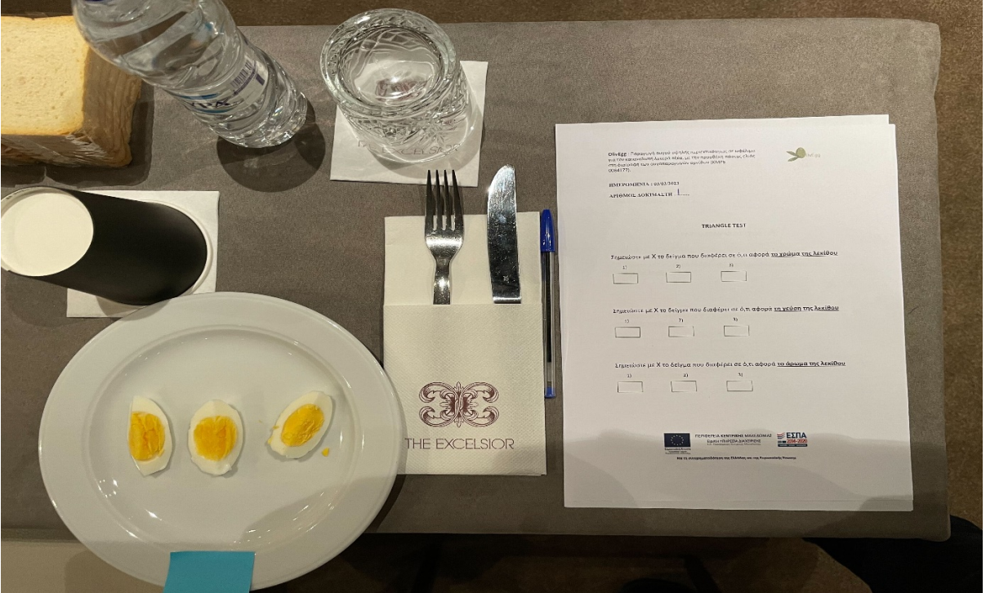

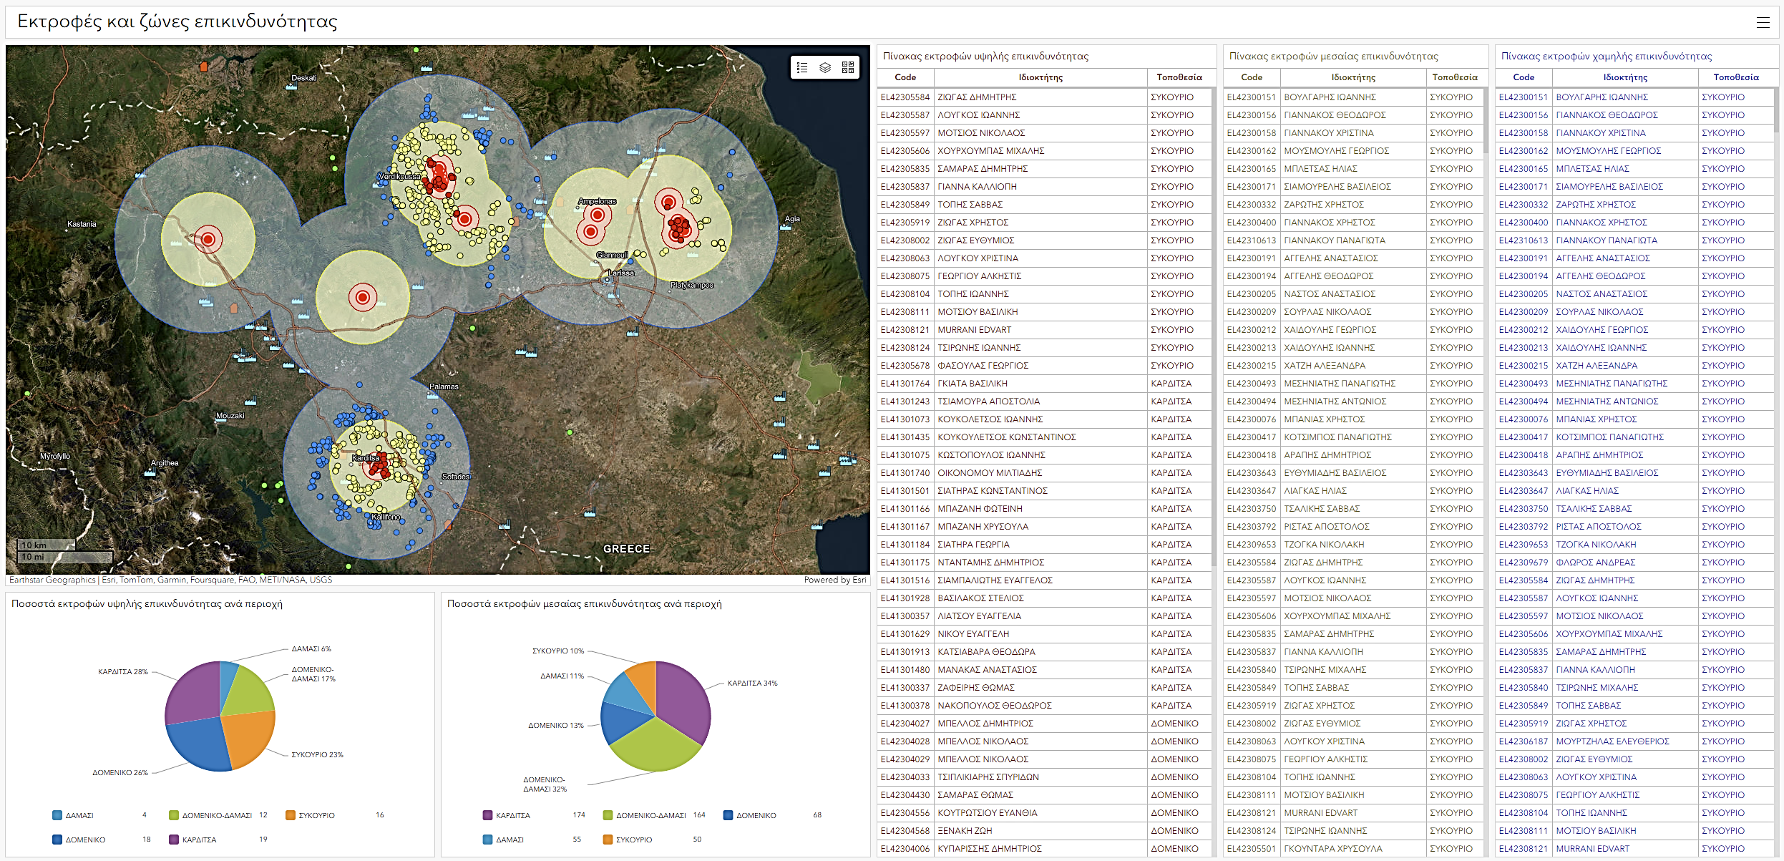
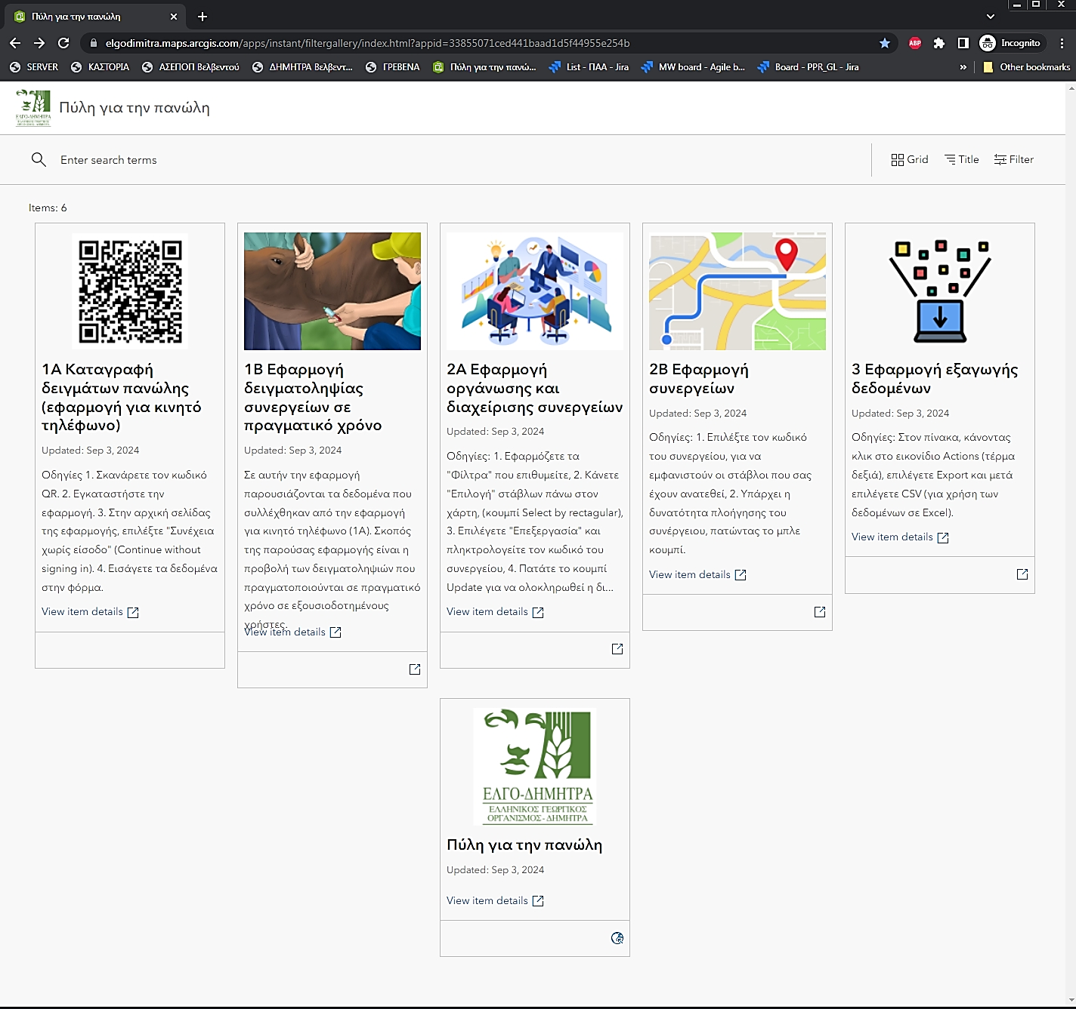
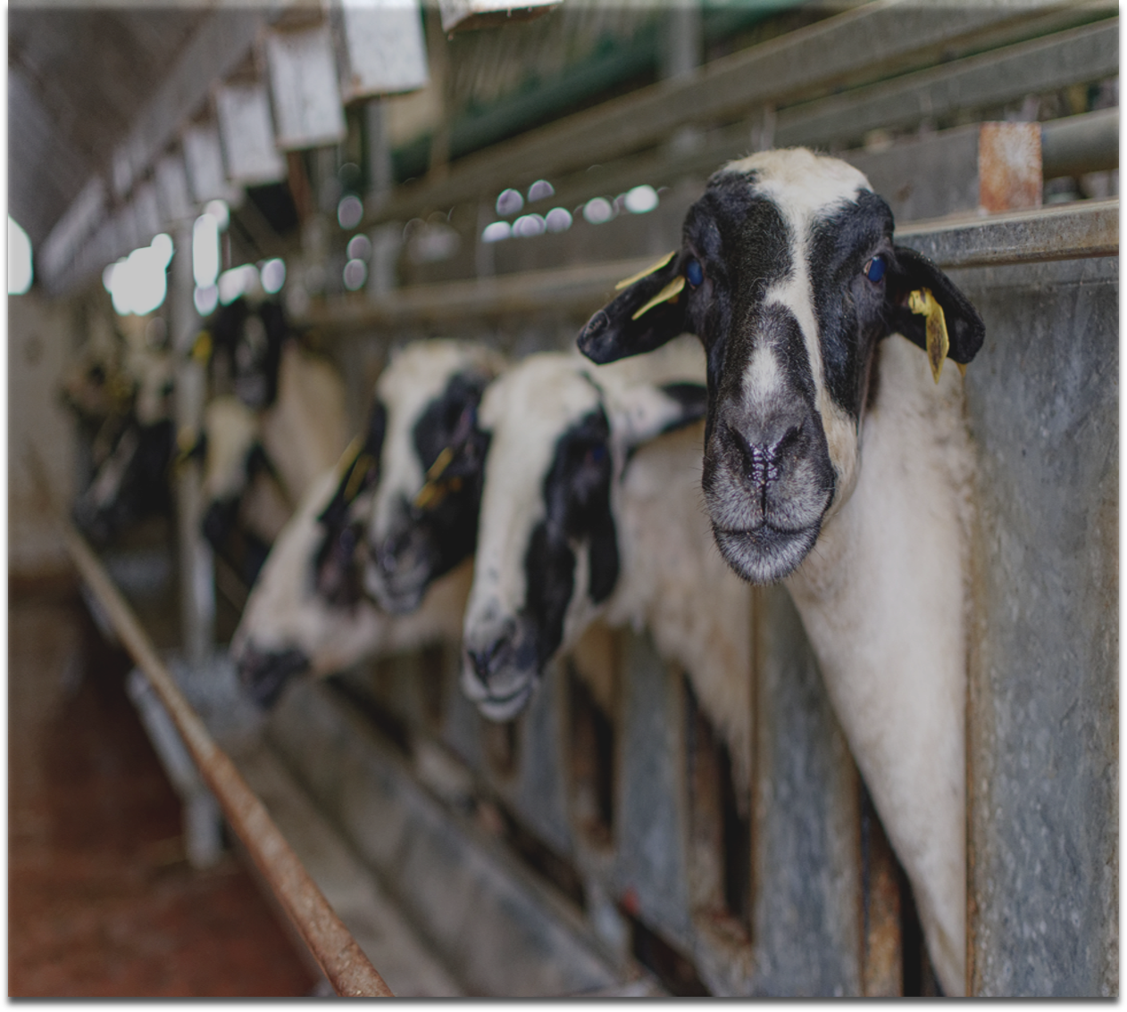
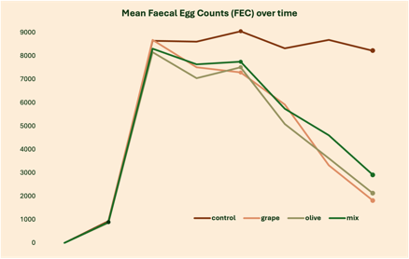
Νέα γνώση και καινοτομία - Κτηνοτροφία
Αβγά υψηλής διατροφικής αξίας βασισμένα σε διατροφή ορνίθων με πάστα ελιάς
i-GeoVET
Πλατφόρμα παρακολούθησης επιζωοτιών
Νέες ζωοτροφές:
Μείωση εκπομπών, οικονομικότητα, ευζωία
ΛΑΜΙΑ 29/04/2026

Slide 6
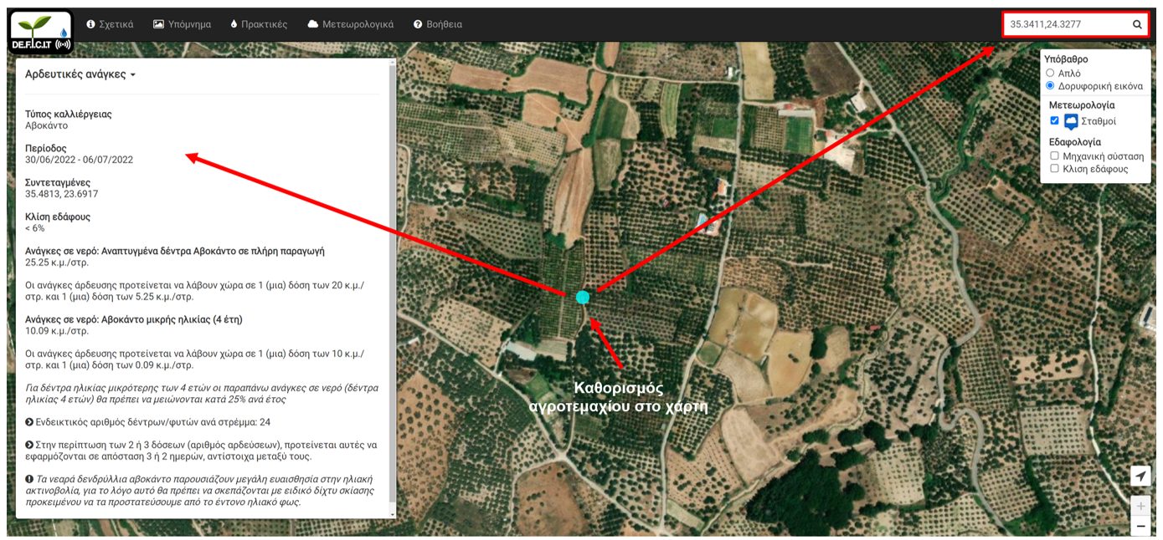
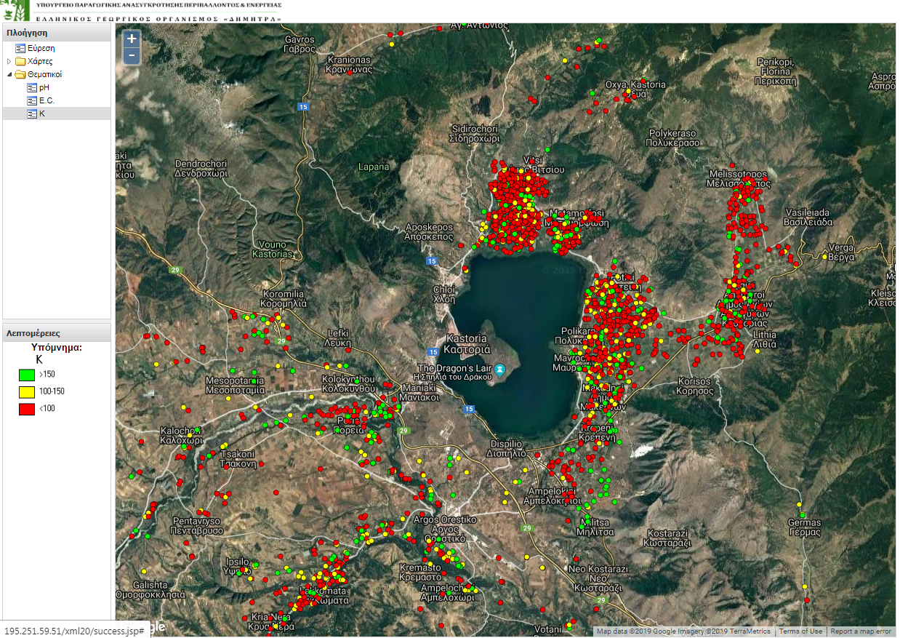
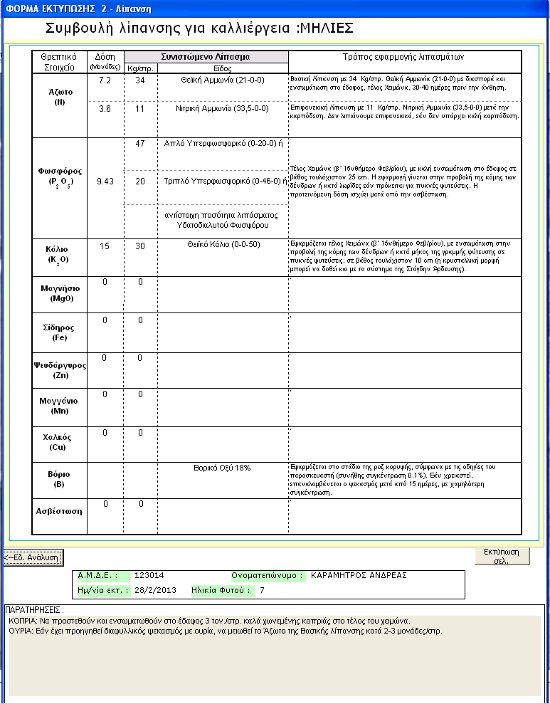

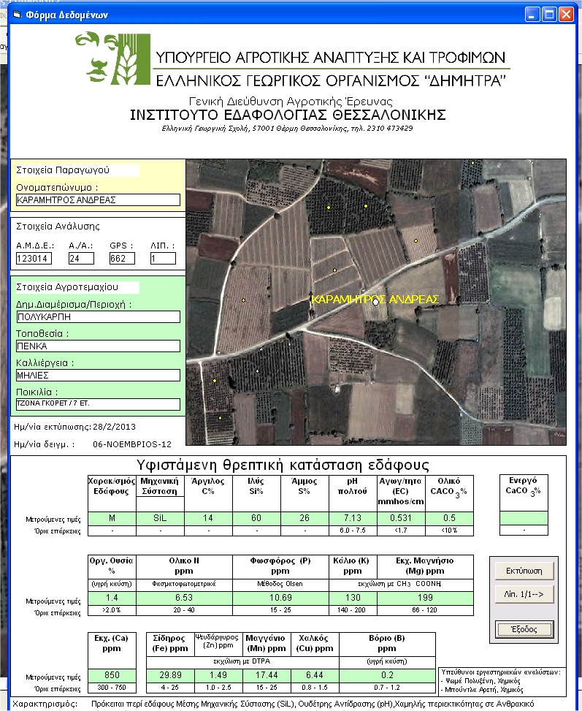
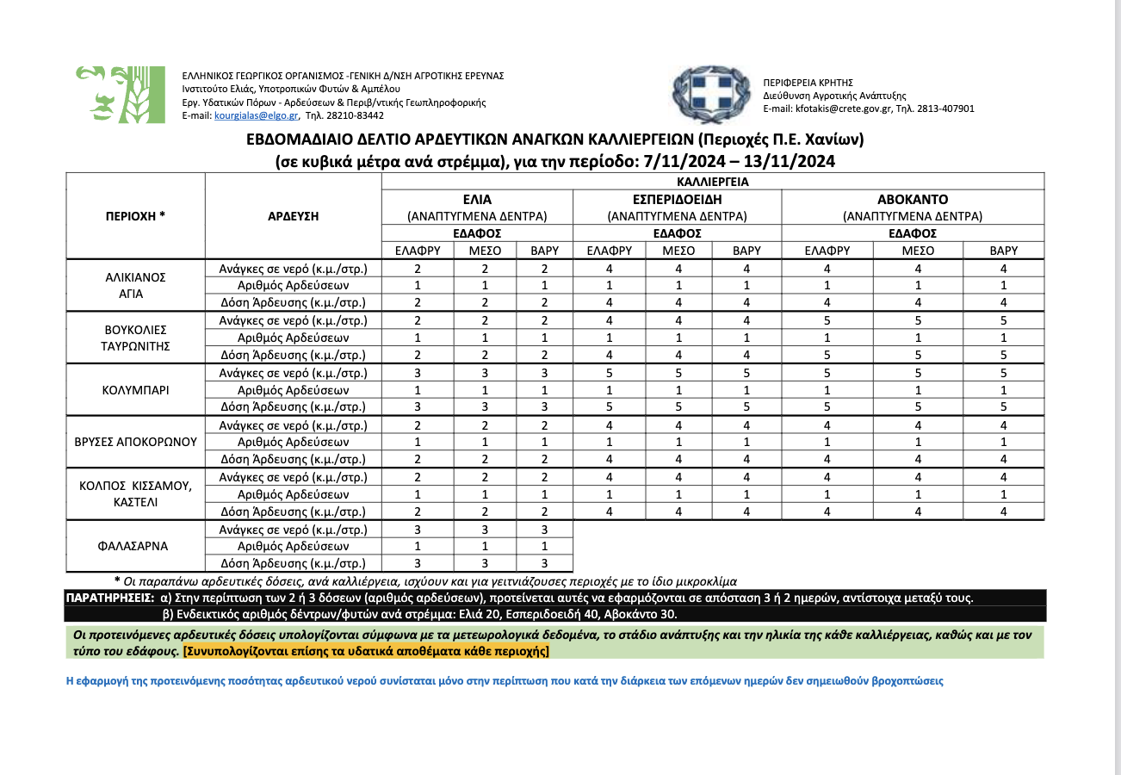
Νέα γνώση και καινοτομία – Υδατικοί πόροι και έδαφος
Διαδικτυακή Πλατφόρμα Ενημέρωσης για τις ανάγκες άρδευσης δενδρωδών και αμπέλου για όλη την Κρήτη
Ψηφιακή Πλατφόρμα αναφοράς για τα Εδαφολογικά και Υδρολογικά Δεδομένα του πρωτογενή τομέα (ΨΠ ΕΥΔ)
ΛΑΜΙΑ 29/04/2026

Slide 7

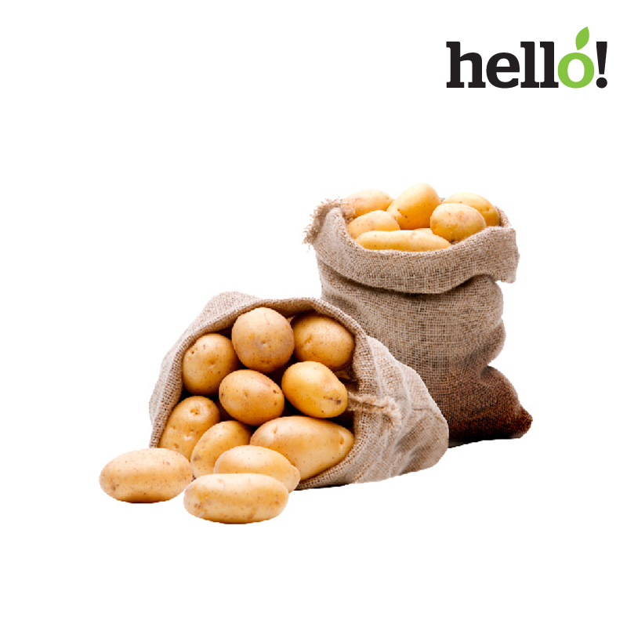
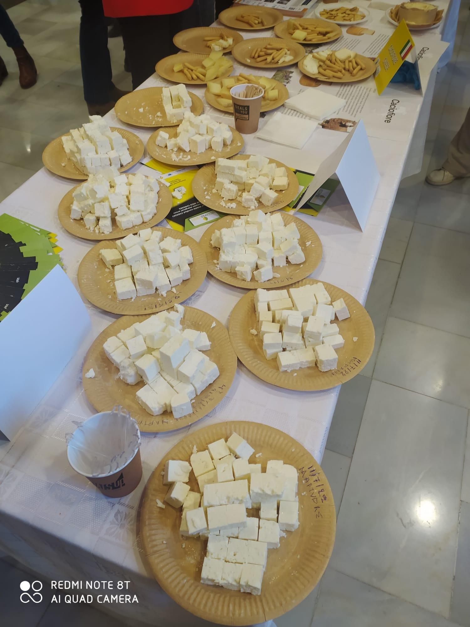

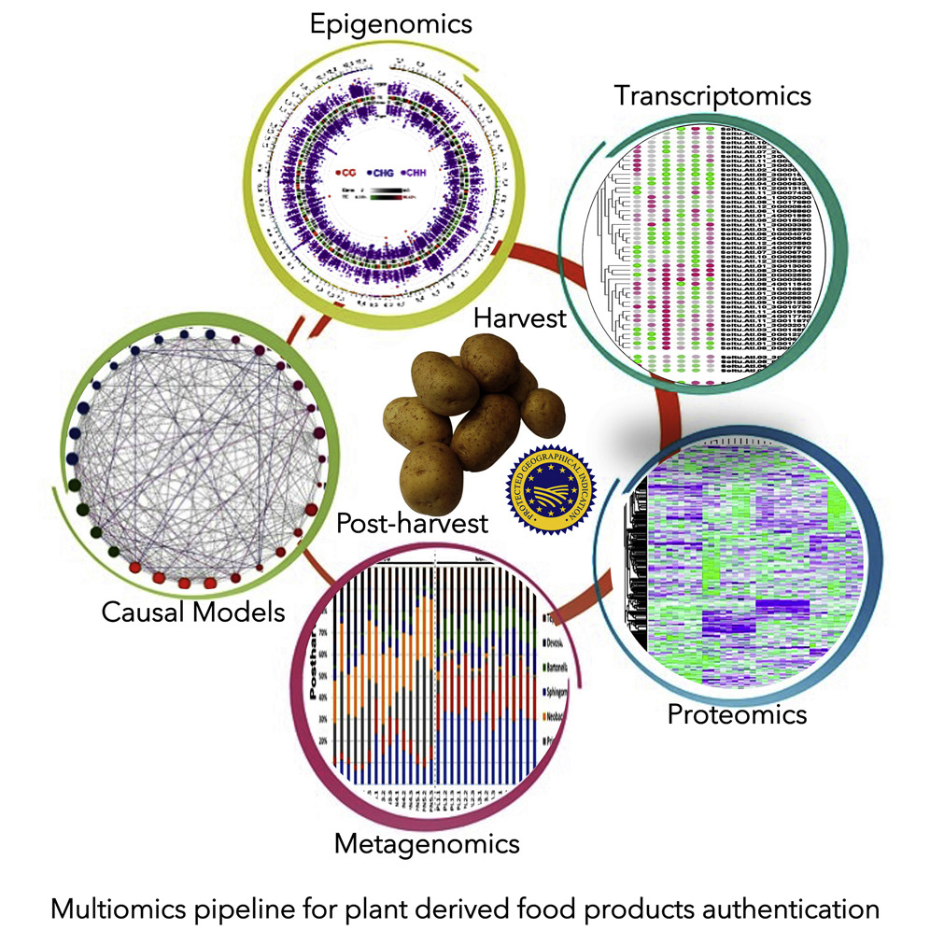
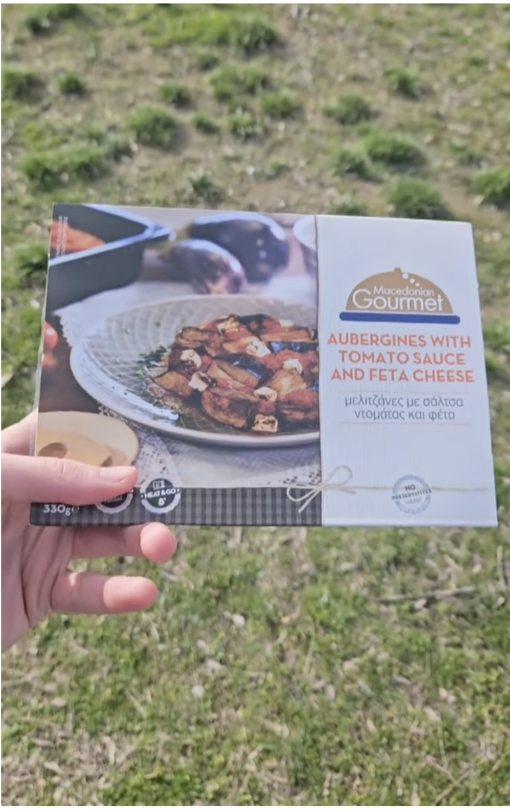
Τοπικά προϊόντα – ΠΟΠ και ΠΓΕ
Spunta
Liseta
Mondial
EOS
Ultra
Red Lady
Volumia
Lady Olympia
Προστασία των πιστοποιημένων προϊόντων κατά του αθέμιτου ανταγωνισμού
Vegan παραδοσιακά τυριά
Παραδοσιακά γεύματα έτοιμα προς κατανάλωση
ΛΑΜΙΑ 29/04/2026

Slide 8
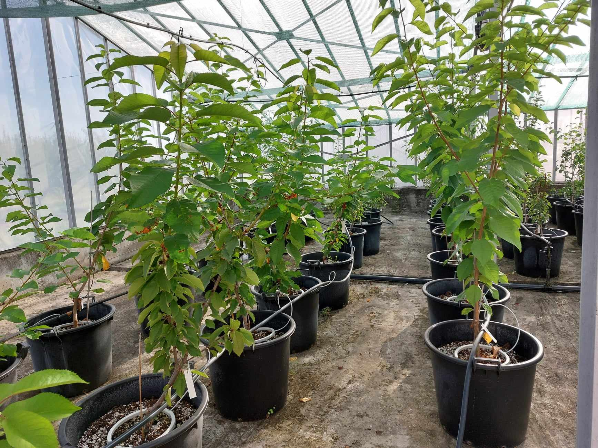
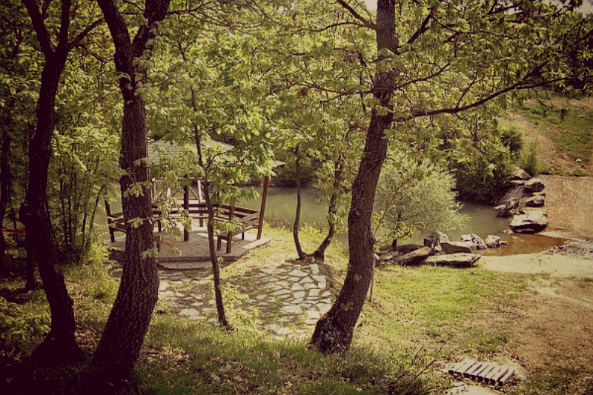
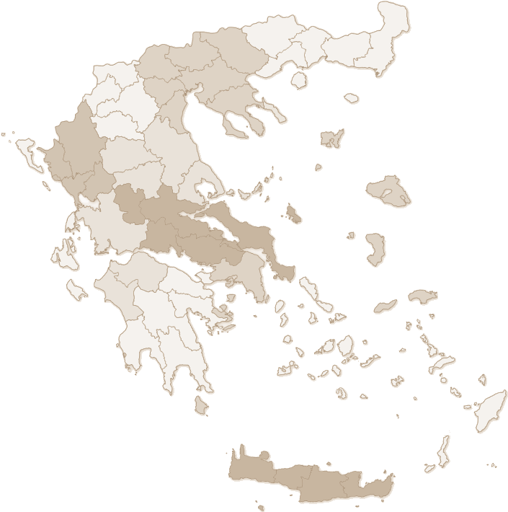

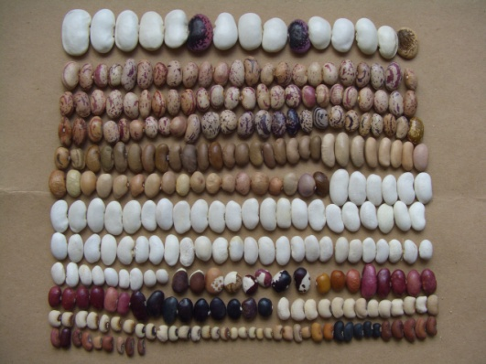

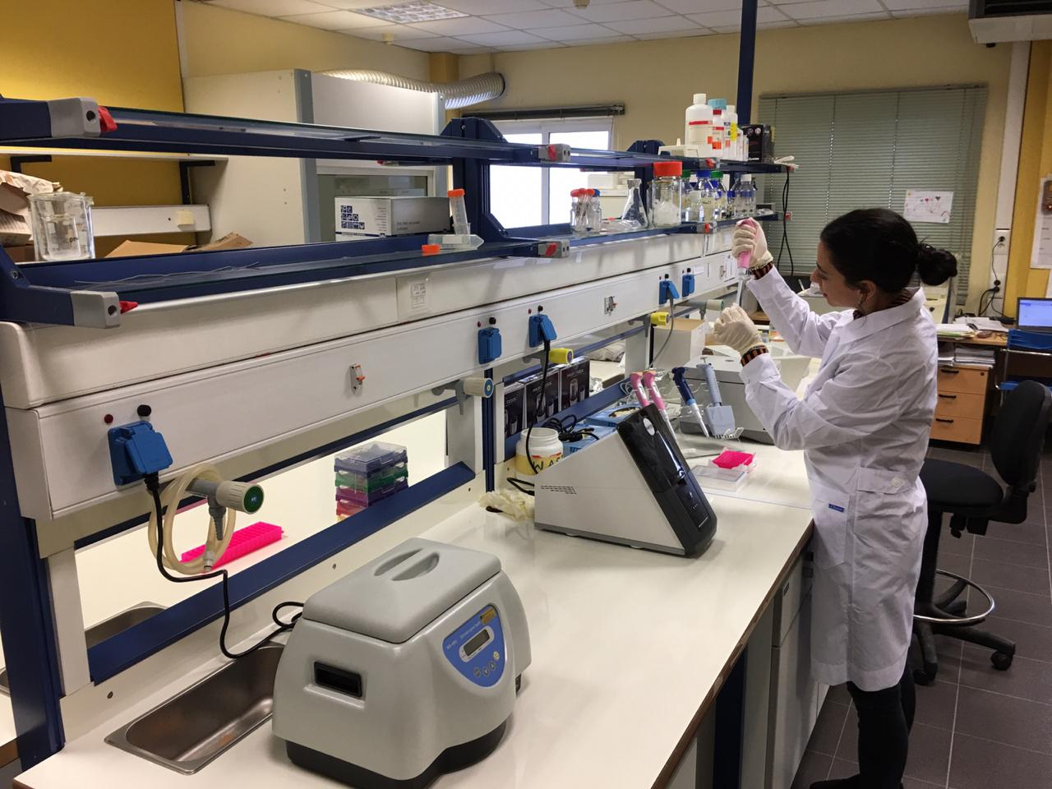
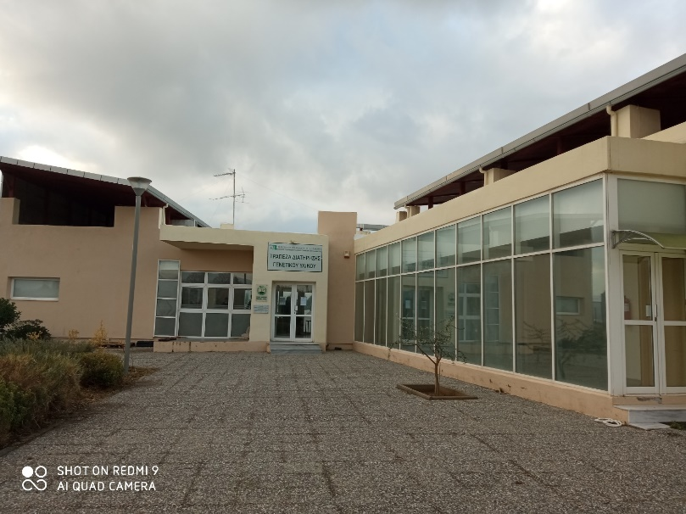
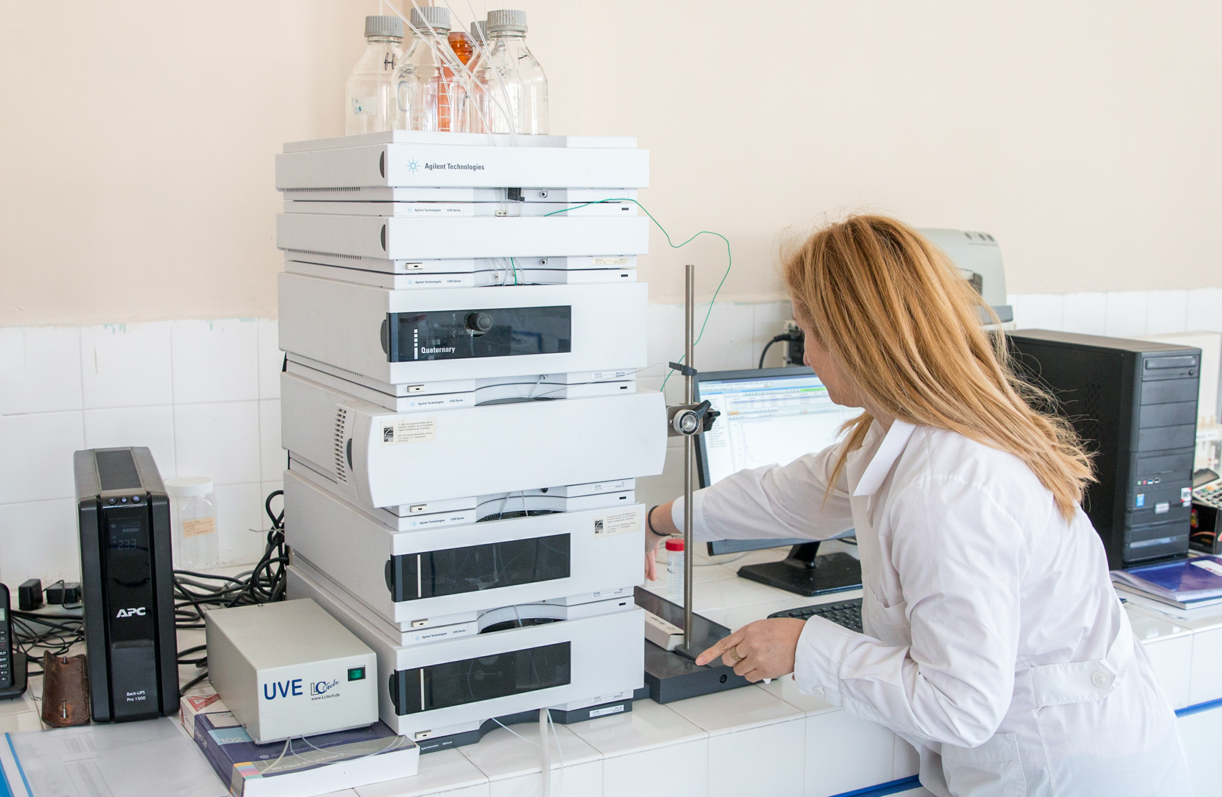
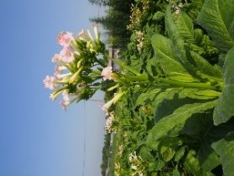
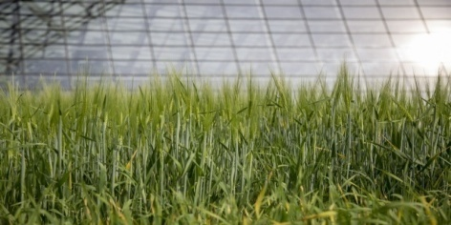
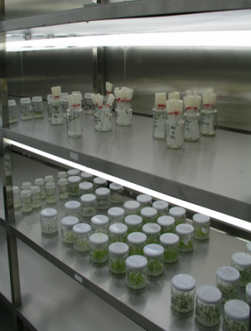
Φυτικό γενετικό υλικό και ποικιλίες
Η μεγαλύτερη συλλογή φυτογενετικών πόρων στην Ελλάδα
15.000 κωδικοί στην Τράπεζα Γενετικού Υλικού
1850 ποικιλίες και υποκείμενα δενδρωδών και αμπέλου
1700 αρωματικά και φαρμακευτικά φυτά
149 ποικιλίες αροτραίων καλλιεργειών στον Εθνικό Κατάλογο Ποικιλιών
56 ποικιλίες σε σποροπαραγωγή μέσω συμβολαίων με 18 εταιρίες
Θωράκιση της χώρας έναντι αλλαγών
Έλεγχος ποιότηας(Aromatic and medicinal plants, cereal, legumes, cannabis) using pioneer methods
Εκτίμηση βιοδραστικών ουσιών
Παραγωγή και χαρακτηρισμός εκχυλισμάτων
ΛΑΜΙΑ 29/04/2026

Slide 9

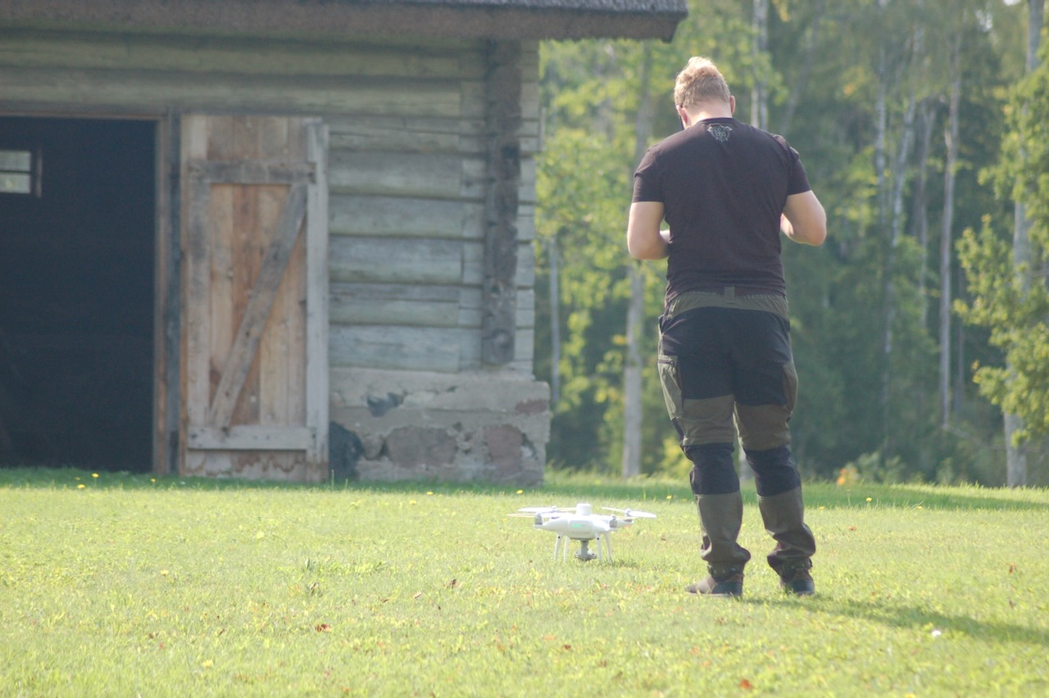
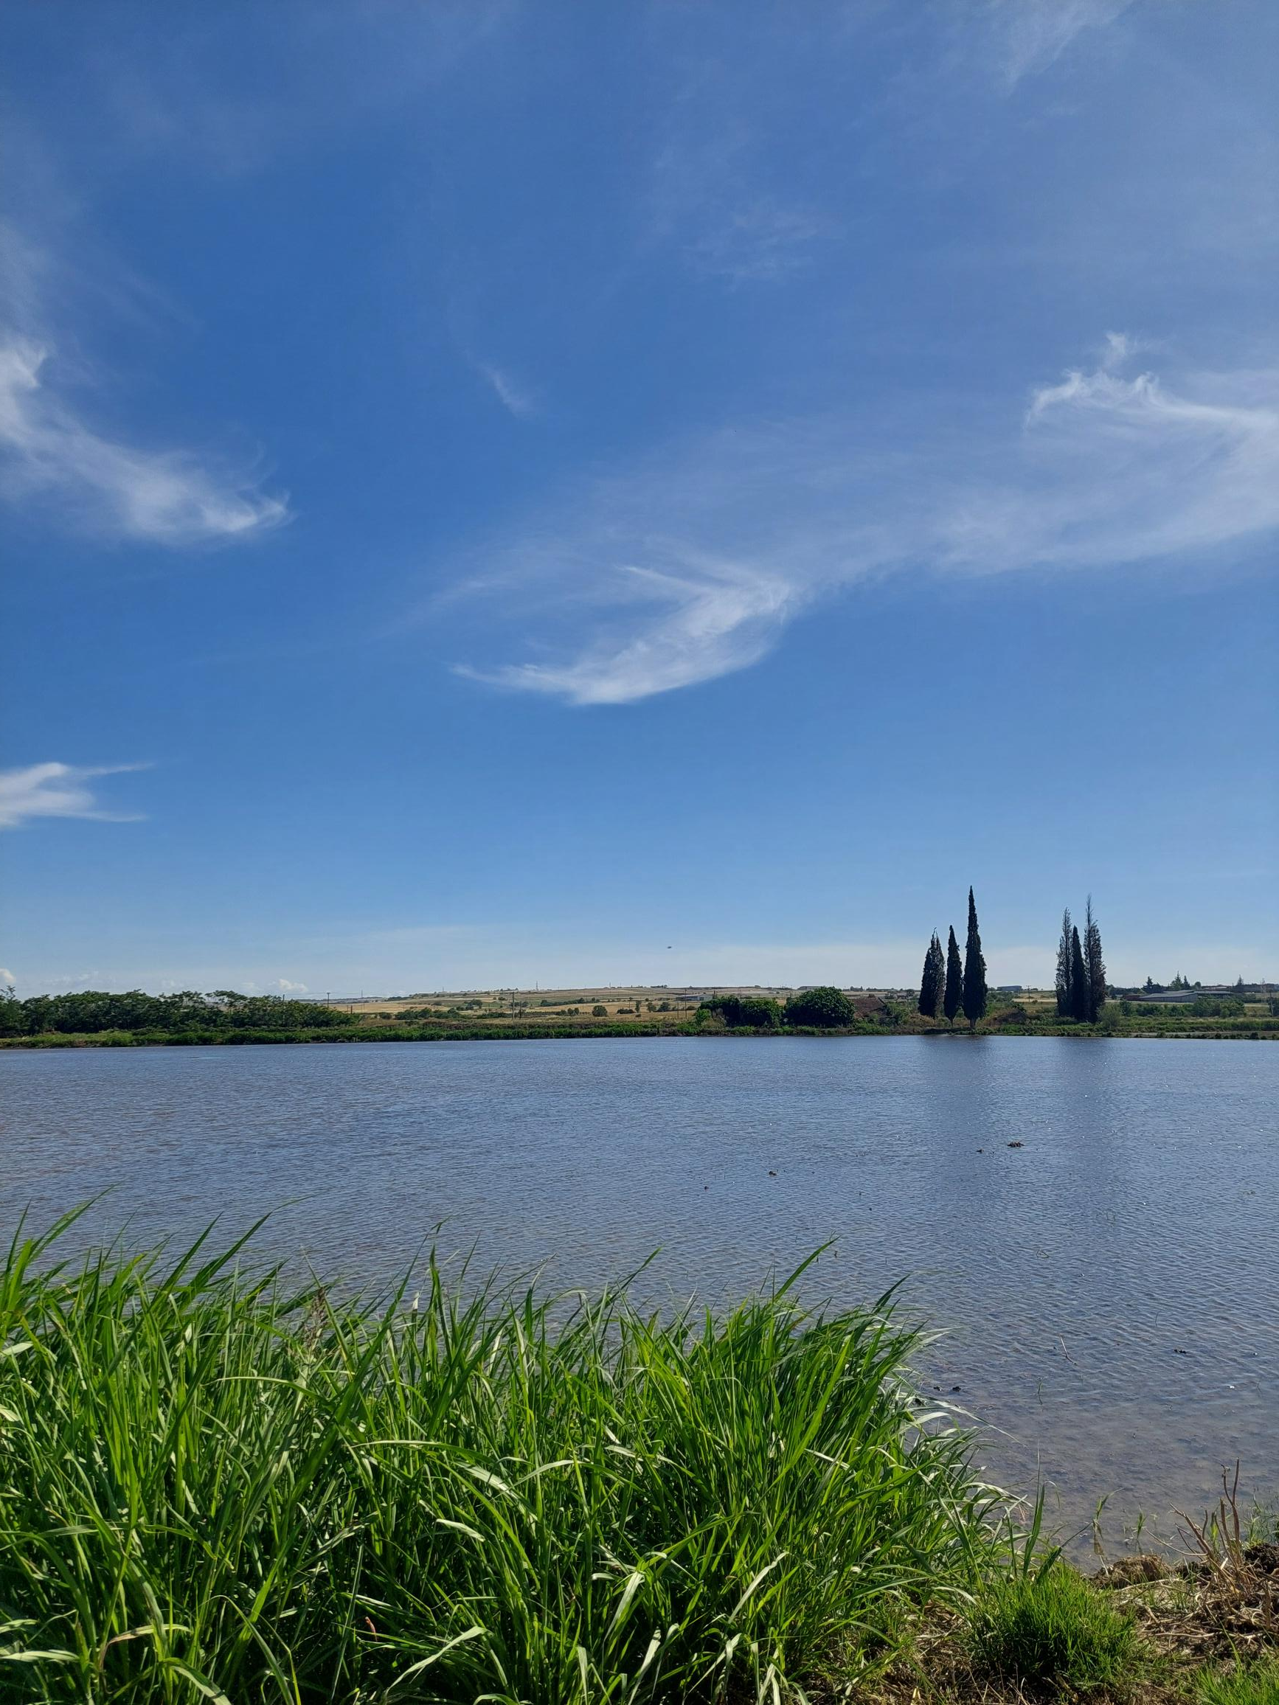
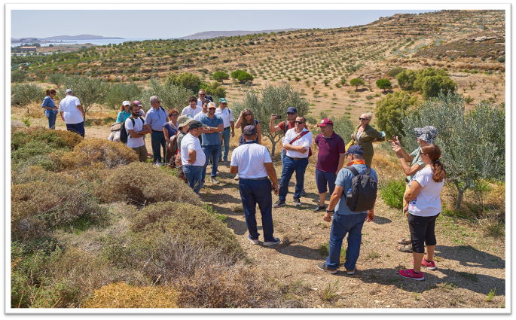


Πώς αξιοποιούμε τη γνώση και καινοτομία;
Πειραματικοί αγροί
Ρύζι με μειωμένη άρδευση
Ζωντανά Εργαστήρια
Συμμετείχαμε σε 105 Επιχειρησιακές Ομάδες (ΕΟ) της Ευρωπαϊκής Σύμπραξης Καινοτομίας από τις 316 που δημιουργήθηκαν και ηγηθήκαμε των 42 από αυτές.
ΛΑΜΙΑ 29/04/2026

Slide 10

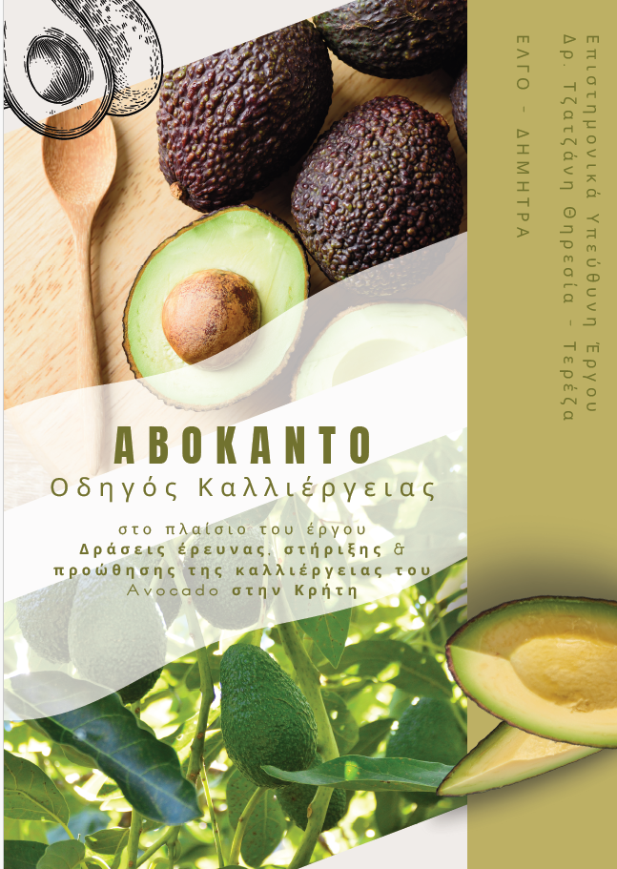
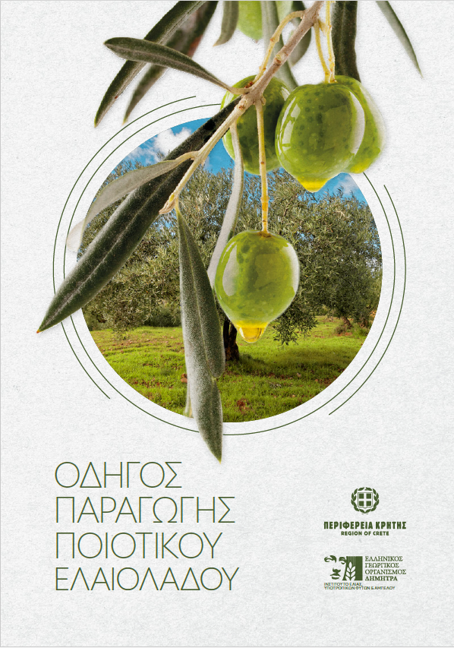


Πώς αξιοποιούμε τη γνώση και καινοτομία; Εκπαίδευση
Δράση στήριξης της καλλιέργειας του αβοκάντο
Ασύγχρονη τηλεκπαίδευση – Υπηρεσίες AKIS για δικαιούχους συνδεδεμένης ενίσχυσης > 58.000 κτηνοτρόφοι μέχρι σήμερα
Σεμινάρια για την ελαιοκομία και παραγωγή ποιοτικού ελαιολάδου
Εκπαιδευτικό υλικό για τη διαδικασία πιστοποίησης γεωργικών συμβούλων
ΛΑΜΙΑ 29/04/2026

Slide 11
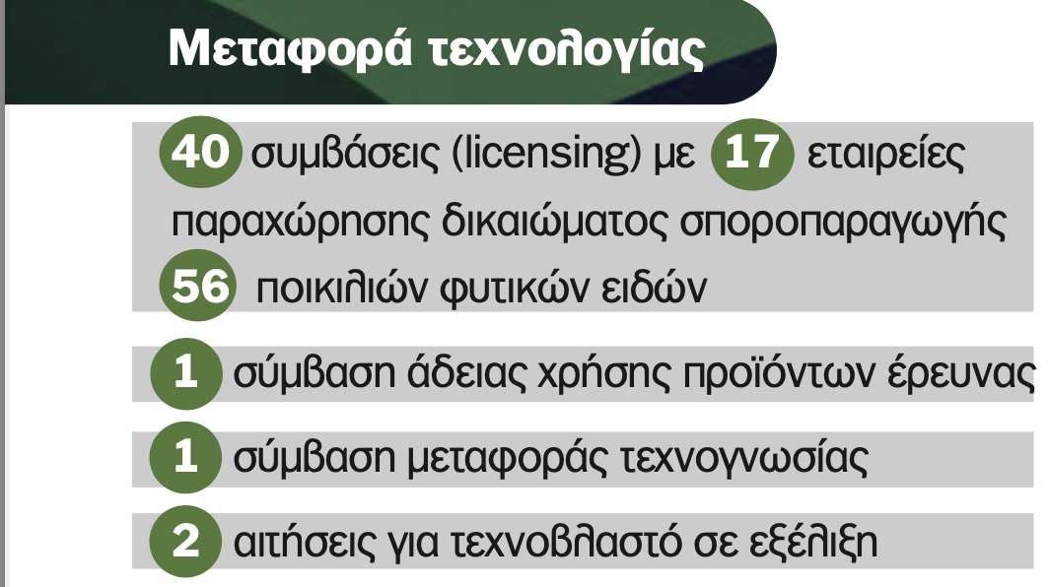
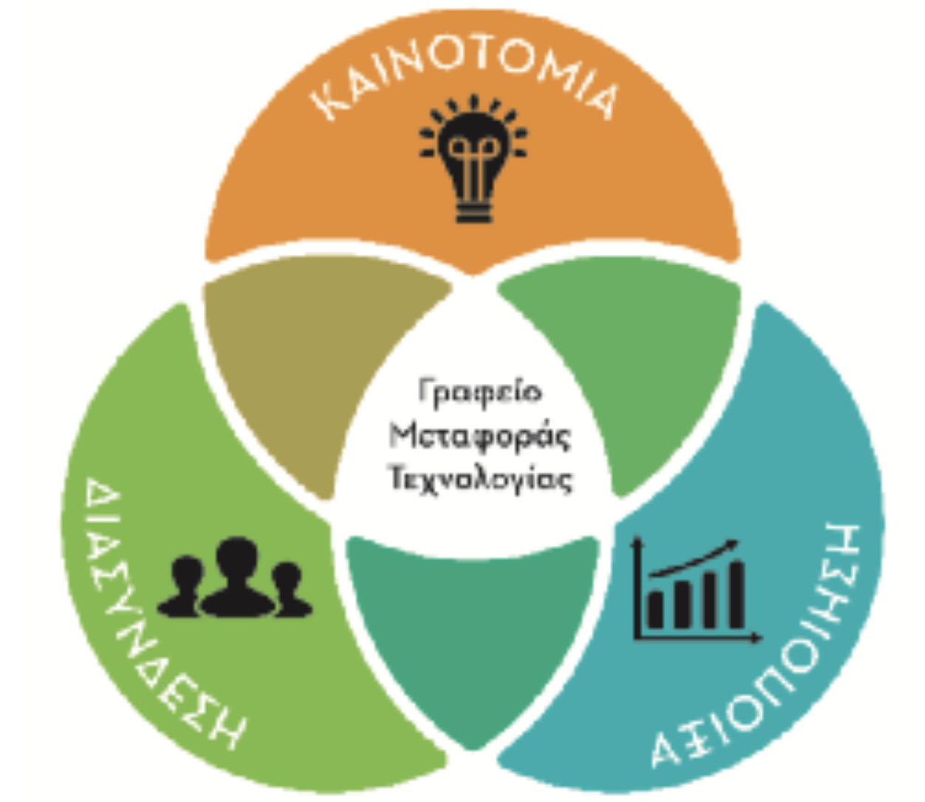
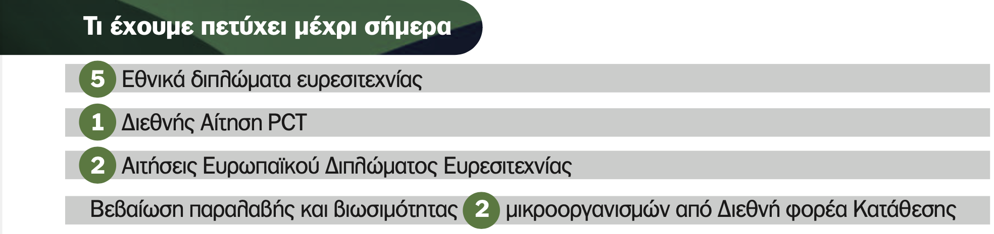

Πώς αξιοποιούμε τη γνώση και καινοτομία;
Το Γραφείο Μεταφοράς Τεχνολογίας υποστηρίζει τους ερευνητές και τις ερευνήτριες που έχουν καταλήξει σε δυνητικά εμπορικά αξιοποιήσιμα ερευνητικά αποτελέσματα ωστε να μετατραπούν σε προϊόντα και υπηρεσίες
ΛΑΜΙΑ 29/04/2026

Slide 12
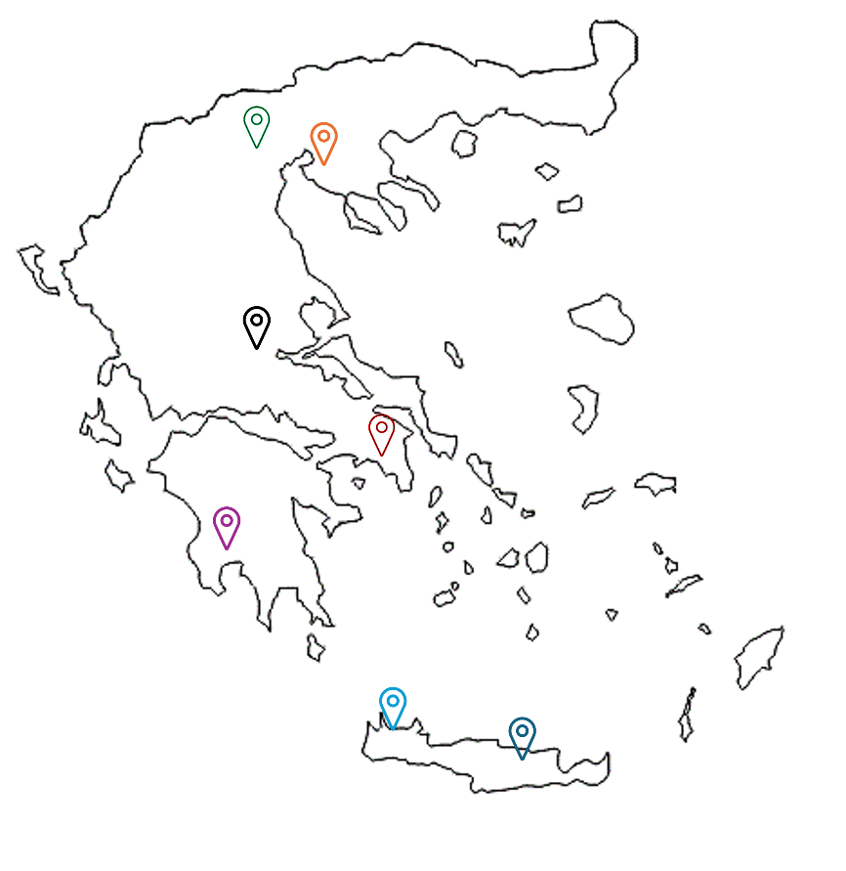
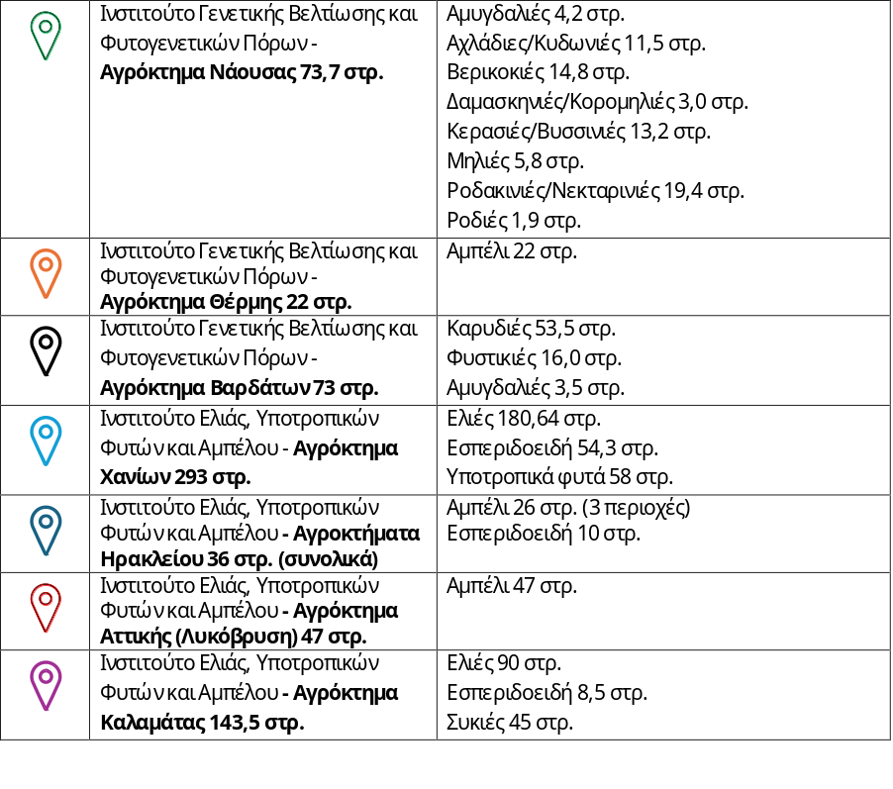
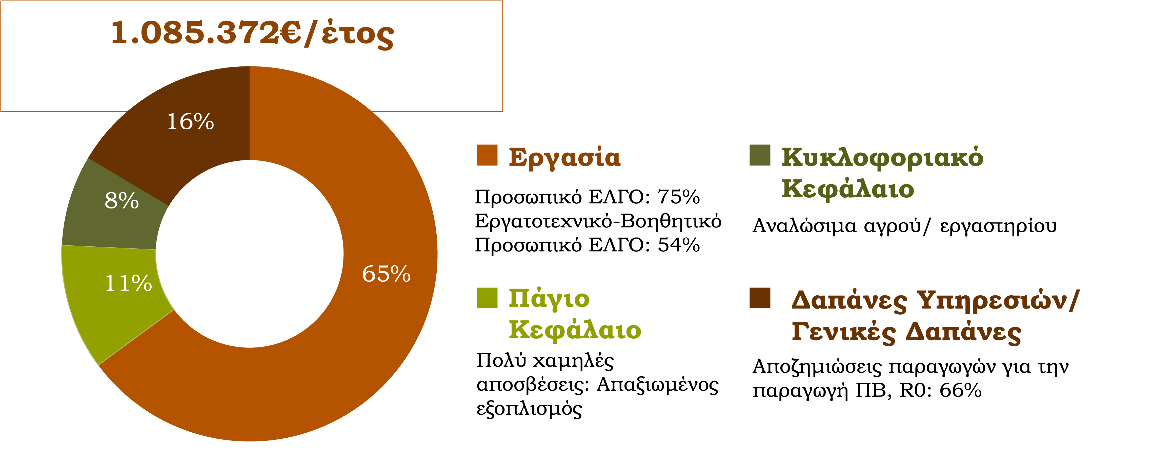
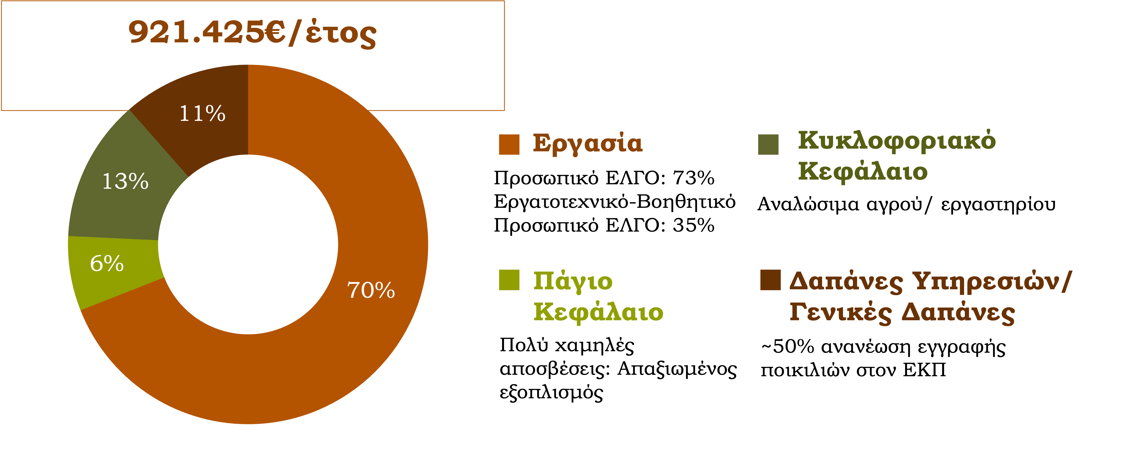
Διατήρηση και αξιοποίηση φυτογενετικών πόρων
15.000 καταχωρήσεις στην Τράπεζα Διατήρησης Γενετικού Υλικού
1850 ποικιλίες και υποκείμενα δενδρωδών και αμπέλου
1700 καταχωρήσεις αρωματικών και φαρμακευτικών ειδών
Μερίδιο αγοράς σποροπαραγωγής
80-90% σε φακή και ρεβίθι
>60% σε βρώμη και βίκο
40% μπιζέλι και μηδική
ΛΑΜΙΑ 29/04/2026

Slide 13

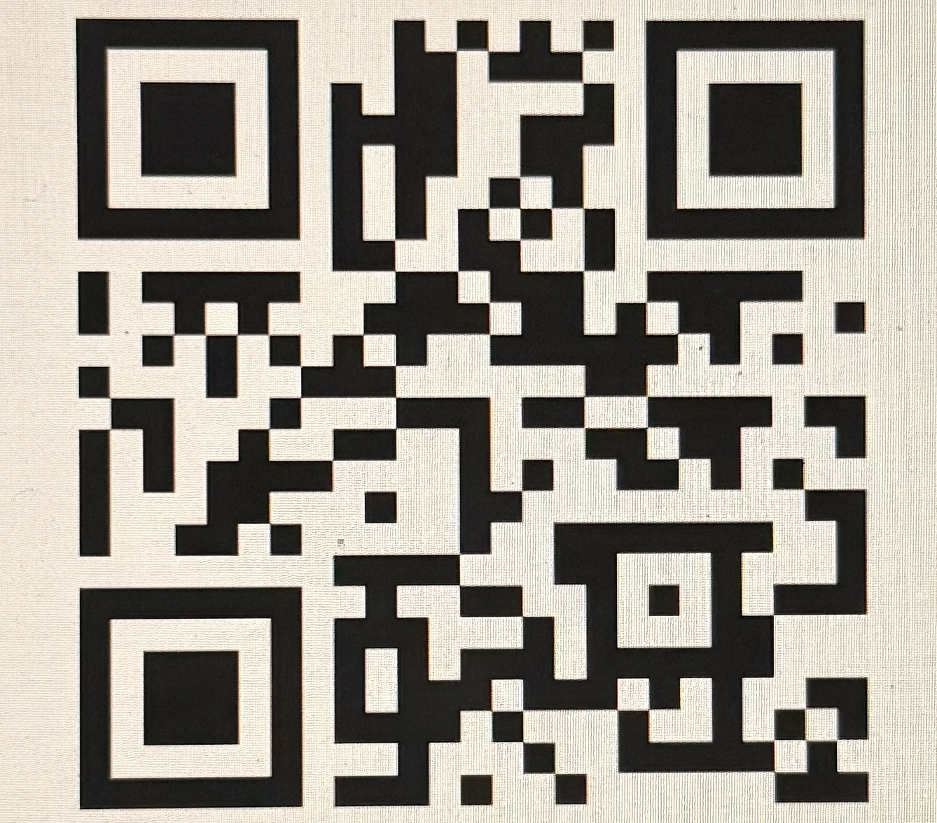

Δρ Αθανάσιος Ράγκος
Διευθυντής Ανάπτυξης Ερευνητικών και Τεχνολογικών Δραστηριοτήτων
Γενική Διεύθυνση Αγροτικής Έρευνας

